Slide 1
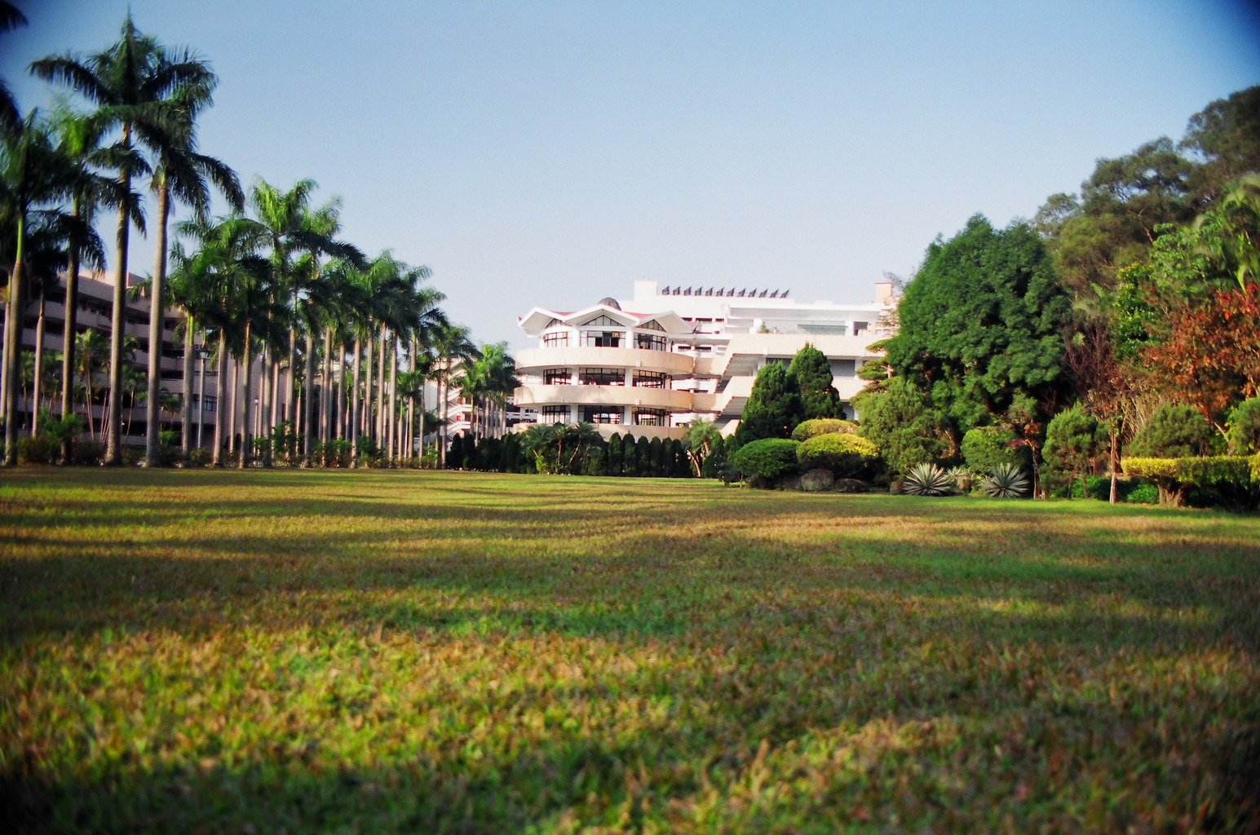
十二年國教宣導說明會
102.3.9

Slide 2
新世紀、新教育、新承諾
推動十二年國民基本教育，
讓每個孩子都成為明日之星！

Slide 3
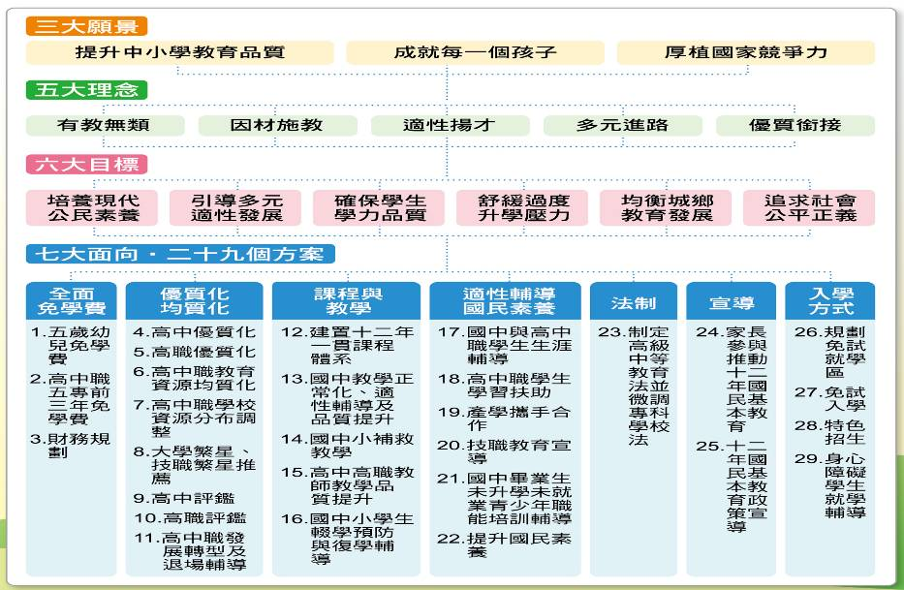
十二年國民基本教育要做的是什麼

Slide 4
十二年國民基本教育有什麼配套措施
一、推動高中職優質化及均質化
各校教育品質的提升
優質化
垂直合作與橫向整合
區域內學校的資源
均質化

Slide 5
十二年國民基本教育有什麼配套措施
二、高中職免學費
第一階段(100年8月至103年7月)
家戶年所得114萬元以下就讀高職(含五專前三年)的學生免學費。
家戶年所得114萬元以下就讀私立高中學生比照公立學校收費(但以下不予補助：1.家戶年利息在10萬元(含)以上。 2.家戶擁有第3筆以上之不動產，且期公告現值在650萬元以上者)
第二階段(103年8月起)
● 高中職 (含五專前三年)全面免學費。

Slide 6
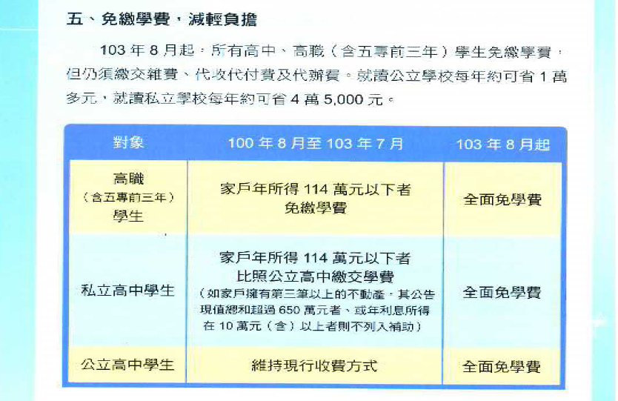
103學年度起私立高中職學費補助

Slide 7
十二年國民基本教育有什麼配套措施
三、大學繁星推薦及技職繁星
為達成「引導就近入學高中職」之目
標續擴增繁星招生名額 －106學年度
繁星推薦名額達15％；研議並鼓勵國
立科技校院專案增加招生名額。

Slide 8
十二年國民基本教育有什麼配套措施
四、落實國中教學正常化、適性輔導及品質提升
落實國中教學正常化
1.提升教師依專長授課比率
2.修訂相關規定並加強家長宣導
推動學生適性輔導措施
1.建立國中適性輔導制度及成立縣市學生輔導諮商中心
2.發展學生適性輔導工具
提升國中教學品質
1.發展學生成就評量標準及辦理國中教育會考
2.辦理補救教學及修訂成績評量準則

Slide 9
12年國教--升學管道
一、直升高中部(採計在校成績)
二、免試入學(招生區名額75%以上)
不採計在校成績，全國劃分15個招生區
(1)登記人數不足額，全數錄取。
(2)登記人數超額，採比序方式篩選(總積分、多元學習表現、
國中教育會考、志願序、電腦隨機抽籤)。
三、特色招生(招生區名額25%以下)
相同特色同一天辦理單招或聯招
(1)學科方面：數理資優班、語文資優班
(2)術科方面：音樂班、美術班、舞蹈班、體育班
四、單獨登記招生(目前5所私校辦理)

Slide 10
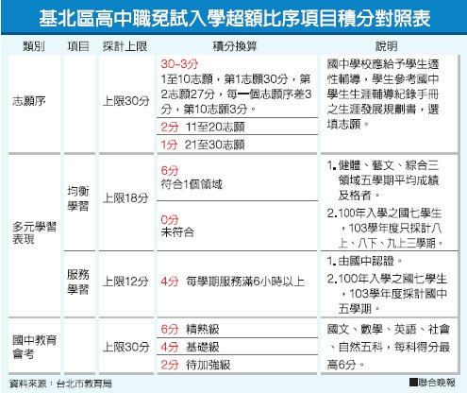

Slide 11
等級人數推估
目前初步模擬結果
等級 | 推估人數比例
精 熟 | 10～20％
基 礎 | 45～60％
待加強 | 20～35％
Notes:
成績計算
教育會考將採標準參照方式呈現學生各科結果，透過測驗的標準設定，各科評量結果將分為「精熟」、「基礎」及「待加強」3個等級。整體來說，成績「精熟」表示學生精通熟習該科目國中階段所學習的知識與能力；「基礎」表示學生具備該科目國中階段之基本學力；「待加強」表示學生尚未具備該科目國中教育階段之基本學力，各科各等級描述如表3所示。民國103年數學科計分不包含非選擇題型成績，英語科計分不包含聽力測驗成績。至於寫作測驗的評分等級，請參考表4「寫作測驗評分規準一覽表」。

Slide 12
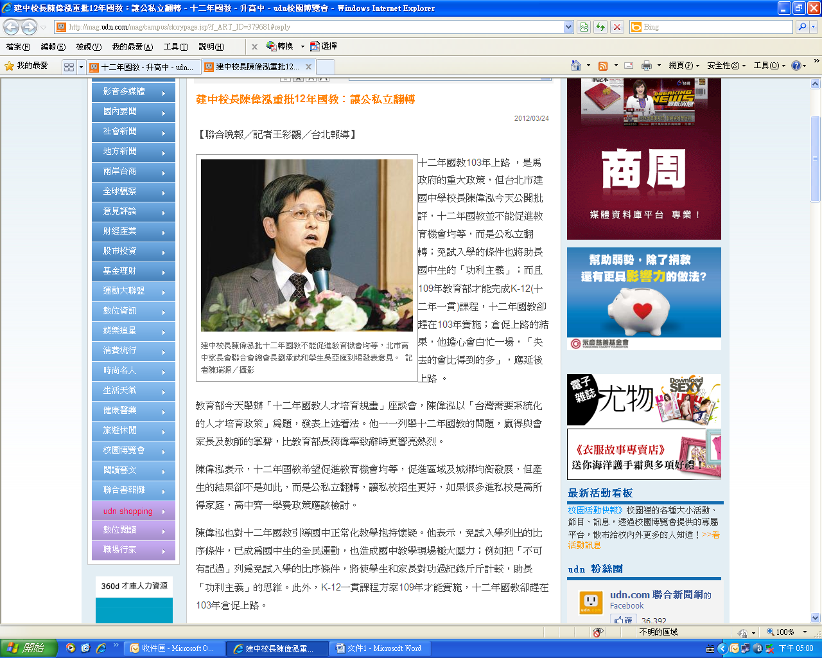

Slide 13
教育會考與國中基測比較
項目 | 教育會考 | 國中基測
辦理時間 | 預定自民國103年起每年5月舉辦1次 | 民國90年-100年每年舉辦2次； 民國101年改為舉辦1次
科目 | 國文、英語（加考聽力）、數學（加考非選擇題型）、社會、自然及寫作測驗 | 國文、英語、數學、社會、自然及寫作測驗
題型 | 選擇題與非選擇題型 | 選擇題型
測驗難度 | 難易適中 | 中等偏易
計分方式 | 標準參照 | 常模參照
結果呈現 | 國文、英語、數學、社會及自然評量 結果分為精熟、基礎及待加強3個等級；寫作測驗分為一至六級分。 | 除寫作測驗為標準參照之六級分制外，其餘均以量尺分數計算（各科最高分為80分，寫作測驗12分，總分為412分）。
註：英語科聽力題及數學科非選擇題，在103年不納入成績計算，104年起正
式採計。

Slide 14
什麼是標準參照？什麼是常模參照？
「標準參照」著重在瞭解個人的測驗表現
是否達到事先所設定的標準。
「常模參照」則是注重個人與團體內其他
成員的比較，藉由與其他人相比，來
瞭解個人表現的優劣程度。

Slide 15
特色招生
一、103學年度本區特色招生所占比例，不超過總核定招生名額15-25%。
二、學校未招滿之特色招生名額，不得續招且不得流用。
三、先免試後特色招生。
四、各校應於102年3月前提出提出申請特色課程招生計畫；經本區特色招生審查會審查完畢，最快於102年5月底前公告通過特色招生學校名單及名額。

Slide 16
特色招生考試理念
特色招生考試旨在鑑別出具有強學習力的人才。本考試不為了鑑別 學生學習成就有多好，而是要鑑別學生的學習力有多強，將檢測學生的 思考力、探究力、統整力、創造力、問題解決能力。

Slide 17
閱讀理解素養
個人能透過閱讀擷取所需知識或資訊，並進而分析、批判、統整，建構出可增長知識、技能及策略的綜合能力。
除了英文以短文方式呈現，其他試題將以文章方式呈現。
內容涵括科學、社會、文學、公民素養等範疇。
目的在評量出學生面對情境式的文本，能夠理解與詮釋、反思及批判思考文本的內容與呈現形式，以及依據文本內容建立自己的立場、主張，以証據論述自己的主張，能作進一步的推論及問題解決。

Slide 18
數學素養
數學素養指的是面對現實情境時，能察覺情境中的問題，轉化為數學問題，利用習得的數學知識與數學方法解決問題，並合理詮釋情境問題的解答。
數學素養佳，則思考能力強，分析推理綜合的能力也強，能夠從數學的觀點對問題做出合理且有根據的判斷。

Slide 19
學生及家長應如何準備特招考試
思考力、探究力、統整力、創造力及問題
解決能力的養成，積累於喜閱讀、好學習、
能思考、善提問、樂探究等主動學習態度與
習慣，亦是學校教育現場的教育目標，家長
請注重子弟此種學習態度與習慣的養成，並
鼓勵子弟每日閱讀，從閱讀中培養探究、思
考、提問，及言而有據的能力，無須針對特
色招生考科內容進行過度學習。

Slide 20
12年國教--入學管道辦理流程圖
國中學生
國中在學階段
國中適性輔導
國中教學正常化
及學力品質確保
特色招生
術科測驗
國中教育會考
（5月辦理）
身心障礙學生就學輔導
國中提供學生升學輔導建議
六月
(可同時報名，但錄取後擇一校報到)
五專
免試入學
高中、高職免試入學
特色招生甄選入學
報到入學
Y
錄取
錄取
Y
報到入學
(可同時報名，但錄取後擇一校報到)
N
N
特色招生
學科測驗(鑑定)
特色招生
學科測驗(鑑定)
七月
五專
免試入學
（第二次）
特色招生
考試分發入學
高中高職
免試入學
（第二次）
填寫特色招生
考試分發入學
志願卡
(得同時辦理)
(同時辦理)
錄取
錄取
報到入學
報到入學
高中高職五專在學階段
高中高職五專學生
各校皆辦理特色課程，可於學生入學後進行分班事宜
參加高中高職五專轉銜機制,進入適性學校(班級)
接受適性教育
學生畢業，參加下一階段考試或就業

Slide 21
相關資源
教育部12年國教網站
（http://12basic.edu.tw/）
臺北市12年國教網站(http://12basic.tp.edu.tw)
再興中學首頁(http://www.thsh.tp.edu.tw/web/thsh/default.asp)

Slide 22
家長
學生
三方合作
老師
22

Slide 23
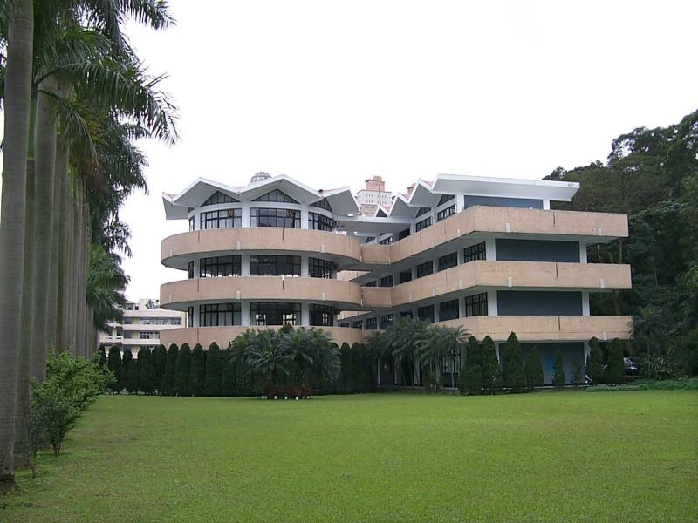
謝謝各位家長
教務處：106 107 108 109 142 144
Notes:
96.5.12國一招生家長說明會
23

